Slide 1
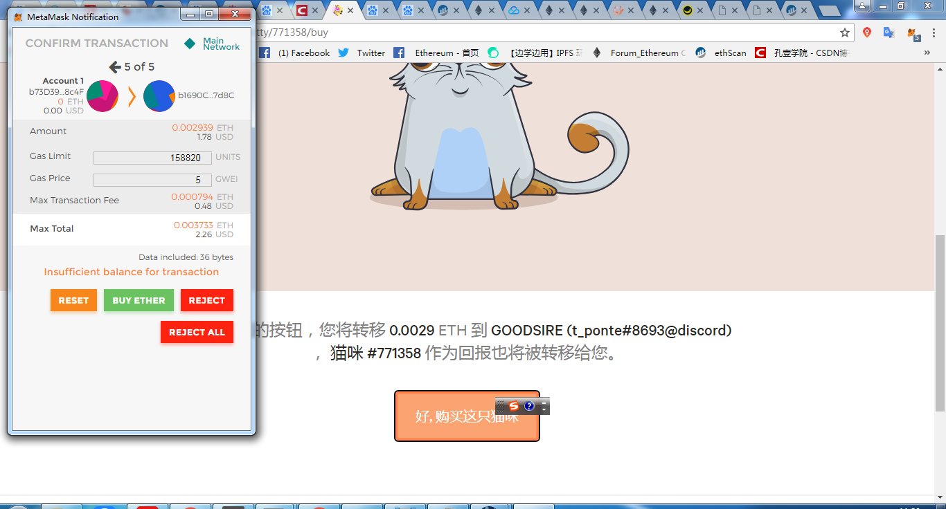
客户端发起交易（一）
通过web3来调用谷歌浏览器的metamask插件来进行交易操作
web3 = new Web3(web3.currentProvider);
优点：交易的账户生成，交易签名及用户秘钥存储都由metamask完成。
metamask是一款轻量的以太坊钱包，加密猫以及以太虾等Dapp都需要它完成操作。
缺点：需要翻墙安装，私链下转账一直不能成功，不知道原因。

Slide 2
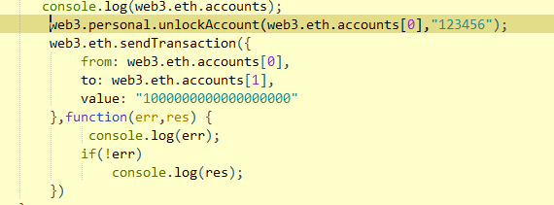
客户端发起交易（二）
不调用metamask，直接连接节点的rpc
使用的是节点本地以太坊客户端的账户进行交易，交易前需要地址和密码解锁账户。

Slide 3
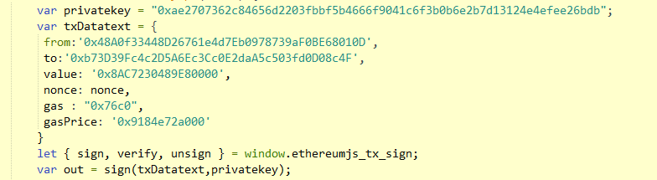
客户端发起交易（三）
在客户端通过密钥对交易进行签名，过程有些复杂，特别是调用合约函数的交易，需要对函数及参数编码再进行签名发送到以太坊客户端。

